Slide 1
9-2. 비정형 데이터 처리
비정형 데이터 처리 - 텍스트 마이닝)
1단계 : 토픽분석(단어의 빈도수)
2단계 : 연관어 분석(관련 단어 분석)

Slide 2
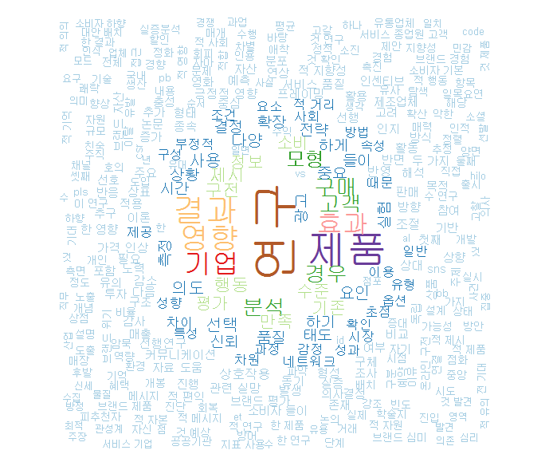
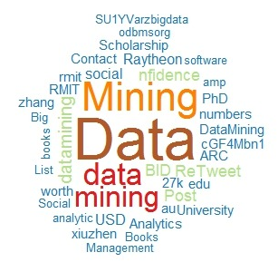
9-2. 비정형 데이터 처리
비정형 데이터 – 텍스트 마이닝 분석

Slide 3
9-2. 비정형 데이터 처리
텍스트 마이닝 특징
Social 데이터, 디지털데이터를 대상으로 미리 만들어 놓은 사전을
비교하여 단어의 빈도를 분석한다.
한계점 : 사전 작성이 어려움
KoNLP : 한글 자연어 처리 사전, 세종사전(카이스트 개발) 적용
상용프로그램 사용 권장
tm : 영문 텍스트 마이닝 패키지
데이터 Crawling 시스템 or 전문 사이트 의뢰 -> 데이터 수집

Slide 4
9-2. 비정형 데이터 처리
SNS / 문헌 데이터 분석 절차
단계1 : 토픽분석(단어의 빈도수)
- 형태소 분석으로 사전에 단어 추가
- 사전과 텍스트 데이터 비교 → 단어 빈도 분석
- 시각화 : Wordcloud
단계2 : 연관어 분석(관련 단어 분석)
- 특정 단어의 연관단어 빈도 분석
- 시각화 : 단어를 기준으로 망 형태로 시각화
단계3 : 감성 분석(단어의 긍정/부정 분석)
- 시각화 : 긍정(파랑), 부정(빨강)
-> 불만고객 시각화
형태소 분석 : 문장을 분해 가능한 최소한의 단위로 분리하는 작업

Slide 5
9-2. 비정형 데이터 처리
############################################
# 단계1 - 토픽분석(텍스트 마이닝) #
# √ 시각화 : 단어 빈도수에 따른 WordCloud #
############################################

Slide 6
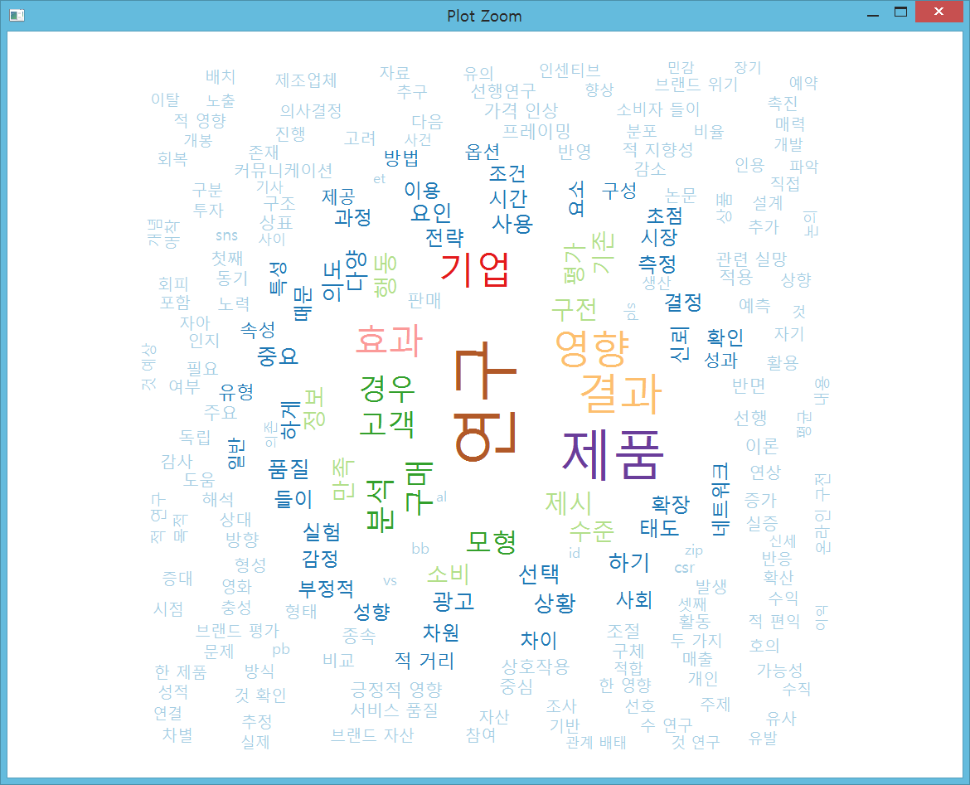
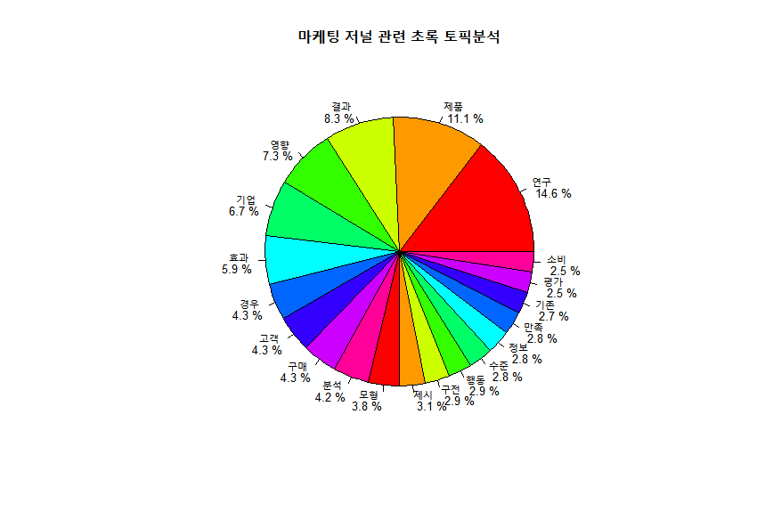
단계1 : 토픽분석
단계1 : 토픽분석(결과물)
단어구름(Wordcloud)
Pie 차트 시각화

Slide 7
단계1 : 토픽분석
토픽분석을 위한 패키지 설치
1. java install : http://www.oracle.com/index.html(Oracle 사이트)
-> java 프로그램 설치(64비트 환경 - R(64bit) - java(64bit))
2. rJava 설치 : R에서 java 사용을 위한 패키지
install.packages("rJava")
Sys.setenv(JAVA_HOME='C:\\Program Files\\Java\\jre1.8.0_31')
library(rJava) # 로딩
3. install.packages
install.packages(c("KoNLP", "tm", "wordcloud"))
# KoNLP - 한글처리 패키지, (자바기반-> rJava 패키지 설치되어야 함)
# tm - 텍스트 마이닝 패키지
# wordcloud - 단어구름 패키지(결과 출력)

Slide 8
단계1 : 토픽분석
4. 패키지 설치 확인
library(KoNLP)
library(tm)
library(wordcloud)
# KoNLP에서 제공하는 명사 추출 함수
extractNoun("안녕하세요. 홍길동 입니다.") # 명사만 추출하는 함수
# [1] "안녕" "홍길동"

Slide 9
단계1 : 토픽분석
데이터셋(abstract.txt) 가져오기
data = read.csv("C:/Rwork/Part-II/abstract.txt",
header=TRUE, stringsAsFactors=FALSE)
# stringsAsFactors=FALSE : string을 범주로 사용하지 않음
data
str(data) # data.frame : 300 obs. of 4 variables: - 행/열 데이터 (관찰치 300개, 변수 4개)
# 데이터 셋(abstract.txt) 설명
- 경영학관련 저널에서 초록만 300개 추출-저널,년도,초록
- 트위터보다 검증된 텍스트 내용

Slide 10
단계1 : 토픽분석
데이터 셋 대상 자료집(documents)생성
# Corpus( ) : 벡터 대상 자료집(documents)생성 함수, tm 패키지 제공
result.text <- Corpus(VectorSource(data[1:100,4]))
# 4번째 컬럼(abstract)만 100개 추출하여 corpus(자료집) 생성
result.text
# <<VCorpus (documents: 100, metadata (corpus/indexed): 0/0)>>
분석 대상 자료집을 대상으로 NA를 공백으로 처리
result.text[is.na(result.text)] <- ""
result.text # documents: 100

Slide 11
단계1 : 토픽분석
세종 사전에 단어 추가
# 세종 사전 불러오기
useSejongDic() # 87007 word 제공
#Backup was just finished!
#87007 words were added to dic_user.txt
# # 세종 사전에 없는 단어 추가
mergeUserDic(data.frame(c("비정규직","빅데이터", "한미fta"), c("ncn"))) # ncn –명사지시코드
# 3 words were added to dic_user.txt.

Slide 12
단계1 : 토픽분석
단어추출 사용자 함수 정의 및 단어추출
# (1) 함수 실행 순선 : 단어추출 -> 문자변환 -> 공백으로 합침
exNouns<- function(x) { paste(extractNoun(as.character(x)), collapse=" ")}
# (2) exNouns 함수 이용 단어 추출
# 형식) sapply(적용 데이터, 적용함수) -> 요약 100개를 대상으로 단어 추출
result_nouns <- sapply(result.text, exNouns) # 벡터 타입으로 단어 추출
#Warning messages:
# (3) 단어 추출 결과
result_nouns[1] # 1번째 백터 요소 보기
# [1] "타인 도움 사람 호 도움 감사 빚 감정 이 보답 ....

Slide 13
단계1 : 토픽분석
데이터 전처리(부호, 수치, 불용어 제거)
# 추출된 단어로 자료집 다시 생성
myCorpus <- Corpus(VectorSource(result_nouns))
myCorpus # <<VCorpus (documents: 100, metadata (corpus/indexed): 0/0)>>
myCorpus <- tm_map(myCorpus, removePunctuation) # 문장부호 제거
myCorpus <- tm_map(myCorpus, removeNumbers) # 수치 제거
myCorpus <- tm_map(myCorpus, tolower) # 소문자 변경
myCorpus <-tm_map(myCorpus, removeWords, stopwords('english'))
# 불용어제거 : for, very, and, of, are 등
inspect(myCorpus[1:5]) # 데이터 전처리 결과 확인

Slide 14
9-2. 비정형 데이터 처리
단어 선별(단어 길이 2개 이상)
# PlainTextDocument 함수를 이용하여 myCorpus를 일반문서로 변경
myCorpus<-tm_map(myCorpus, PlainTextDocument)
myCorpus
# TermDocumentMatrix() : 일반텍스트문서를 대상으로 단어 선별
# 단어길이 2개 이상인 단어만 선별 -> matrix 변경
myTdm <- TermDocumentMatrix(myCorpus, control=list(wordLengths=c(2,Inf)))
myTdm # (terms: 4791, documents: 100)>> 단어 : 4791, 문서: 100
# matrix -> data.frame 변경
mat <- as.data.frame(as.matrix(myTdm))
mat
dim(mat) # [1] 4791 100

Slide 15
단계1 : 토픽분석
단어 빈도수 구하기
# 단어 빈도수 구하기 및 내림차순 정렬
wordv <- sort(rowSums(mat), decreasing=TRUE) # 빈도수로 내림차순 정렬
wordv[1:5] # 상위 5개 단어 빈도수 보기
#연구 제품 결과 영향 기업
# 303 230 172 152 139
wordcloud 생성(디자인 전)
myName <- names(wordv) # 단어 이름 생성 -> 빈도수의 이름
wordcloud(myName, wordv) # 단어구름 적
myName
x11( ) # 별도의 창을 띄우는 함수

Slide 16
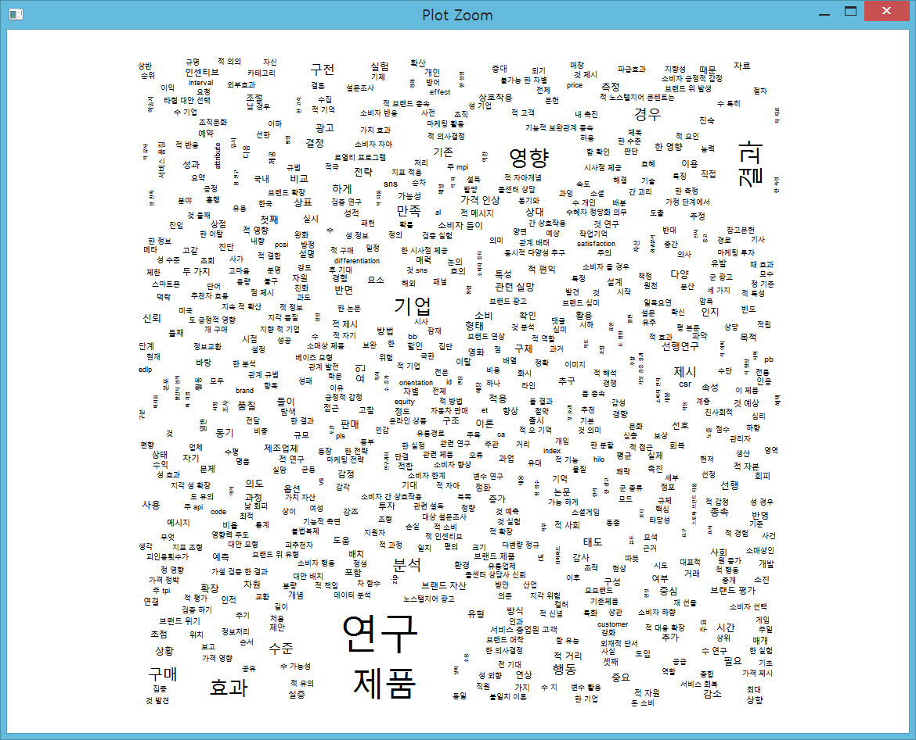
단계1 : 토픽분석
Wordcloud 생성(디자인 전)

Slide 17
단계1 : 토픽분석
단어구름에 디자인 적용(빈도수, 색상, 랜덤, 회전 등)
# 단어이름과 빈도수로 data.frame 생성
d <- data.frame(word=myName, freq=wordv)
str(d) # word, freq 변수
# 색상 지정
pal <- brewer.pal(12,"Paired") # Set1~Set3
# 폰트 설정세팅 : "맑은 고딕", "서울남산체 B"
windowsFonts(malgun=windowsFont("맑은 고딕")) #windows
# 색상, 빈도수, 글꼴, 회전 등 적용
wordcloud(d$word, d$freq, scale=c(5,1), min.freq=3, random.order=F, rot.per=.1, colors=pal, family="malgun")
#wordcloud(단어, 빈도수, 5:1비율 크기,최소빈도수,랜덤순서,회전비율, 색상(파렛트),컬러,글꼴 )

Slide 18
단계1 : 토픽분석
Wordcloud 생성(디자인 후)

Slide 19

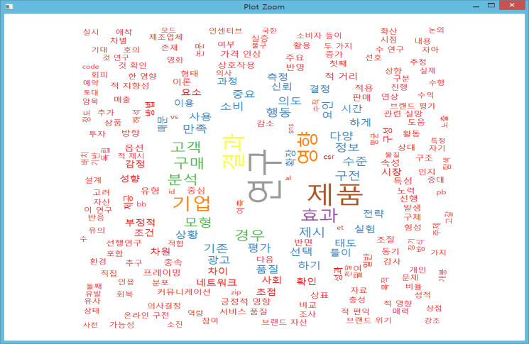
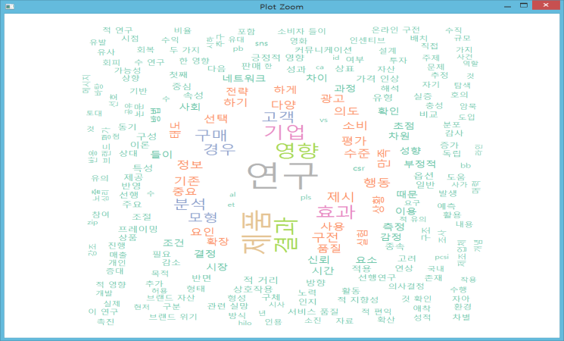
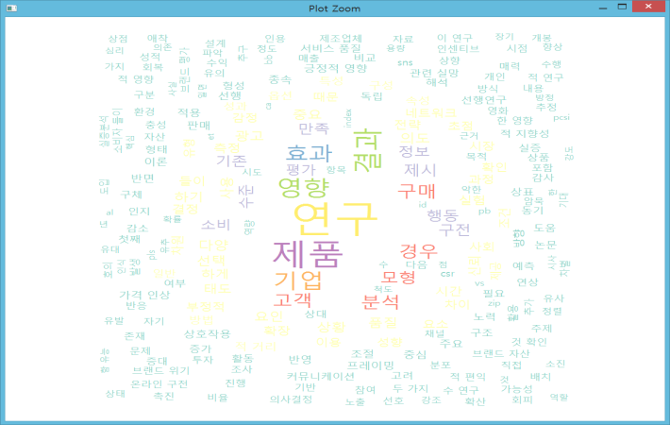
단계1 : 토픽분석
brewer.pal() 색상 지정
pal <- brewer.pal(12,"Paired")
pal <- brewer.pal(12,"Set1")
pal <- brewer.pal(12,"Set2")
pal <- brewer.pal(12,"Set3")

Slide 20
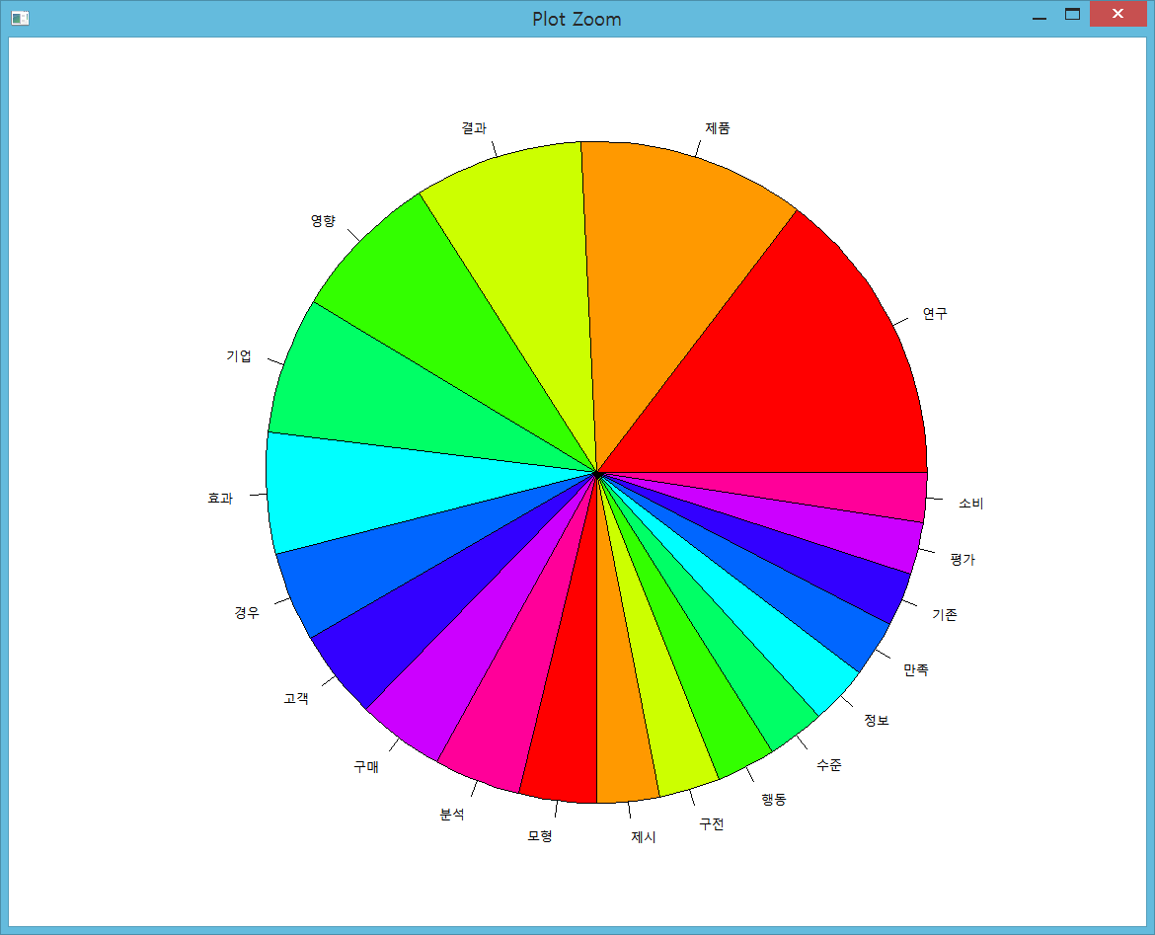
단계1 : 토픽분석
차트 시각화
word <- head(sort(wordv, decreasing=T), 20) # 상위 20개 토픽추출
pie(word, col=rainbow(10), radius=1) # 파이 차트-무지개색, 원크기
pct <- round(word/sum(word)*100, 1) # 백분율
names(word)
# 키워드와 백분율 적용
lab <- paste(names(word), "\n", pct, "%“)

Slide 21
9-2. 비정형 데이터 처리
##############################################
# 단계2 – 연관어 분석(단어 연관성) #
# √ 시각화 : 연관어 네트워크 시각화와 근접중심성 #
##############################################

Slide 22
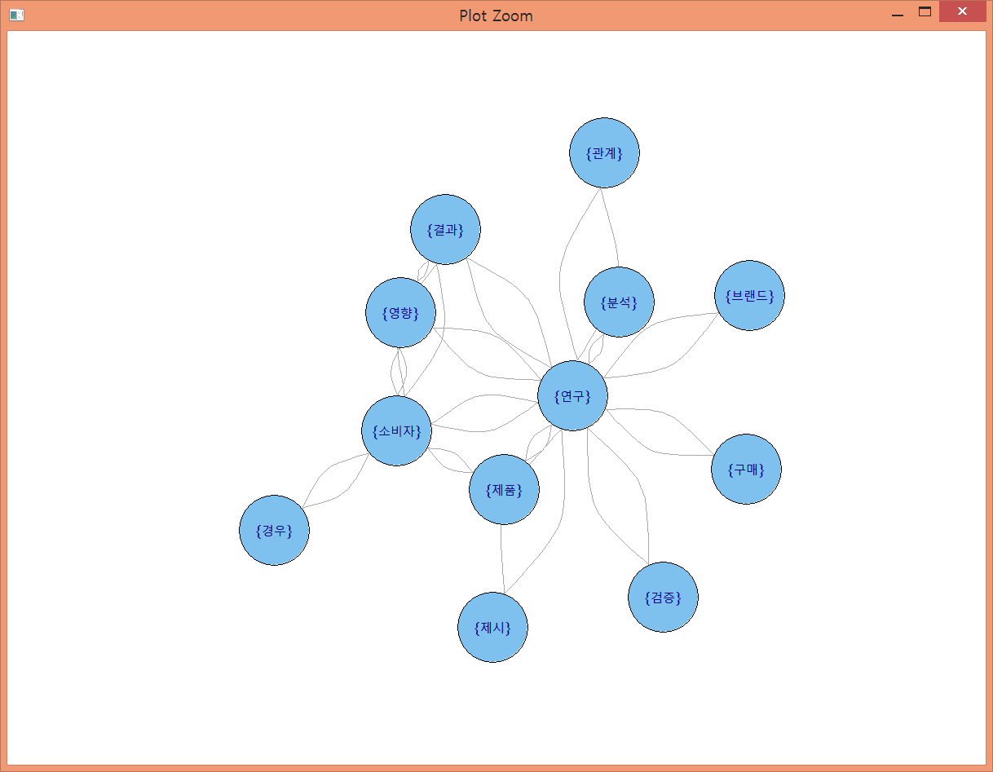
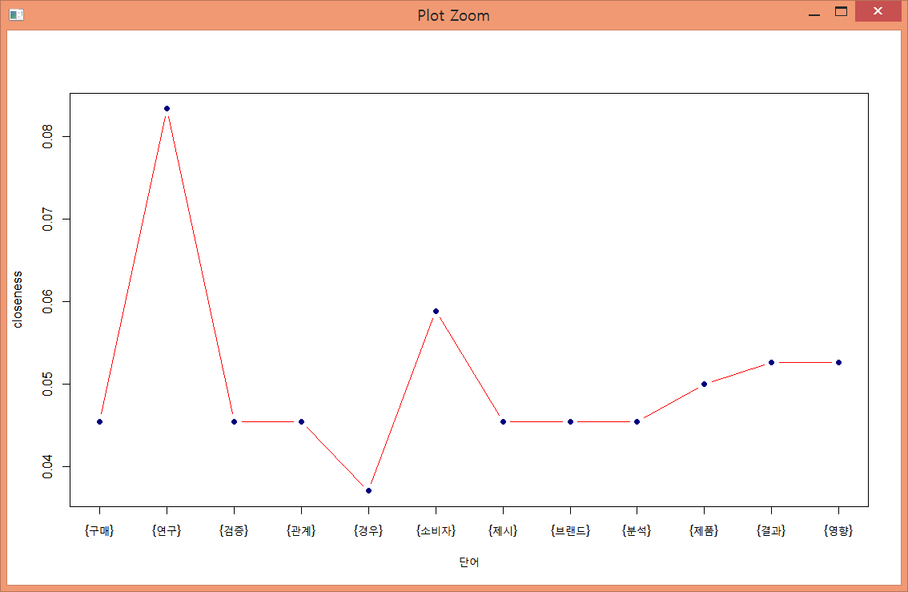
단계2 : 연관어 분석
단계2 : 연관어 분석(결과물)
연관어 분석 시각화
연관어 중요도(중심성) 시각화

Slide 23
단계2 : 연관어 분석
연관어 분석을 위한 패키지 설치
install.packages("rJava")
Sys.setenv(JAVA_HOME='C:\\Program Files\\Java\\jre1.8.0_31')
library(rJava) # 아래와 같은 Error 발생 시 Sys.setenv()함수로 java 경로 지정
install.packages(c("KoNLP", "arules", "igraph"))
library(KoNLP) # rJava 라이브러리가 필요함
library(arules) # 연관규칙 라이브러리
library(igraph)

Slide 24
단계2 : 연관어 분석
데이터셋(abstract.txt) 가져오기
f <- file("C:/Rwork/Part-II/abstractClean.txt", encoding="UTF-8")
fl <- readLines(f)
# incomplete final line found on - Error 발생 시 UTF-8 인코딩 방식으로 재 저장
close(f)
head(fl, 10)
[1] "﻿타인의 도움을 받은 사람은 받은 호의나 도움에 대해 감사를 느끼기도 하지만 빚을 졌다는 감정과 이에 보답을 해야 한다는 의무감을 느낀다. “
[2] "그리고 감사는 받은 도움에 대한 고마움과 이에 대한 호의의 차원에서 친사회적 결과를, 신세는 받은 혜택을 되갚아야 된다는 의무감에 의해 친사회적 행동을 보이게 된다. “
:
생략

Slide 25
단계2 : 연관어 분석
단어추출 및 단어트랜잭션생성
tran <- Map(extractNoun, fl) # 단어 추출 - KoNLP 제공 함수
tran <- unique(tran) # 중복제거
# Warning messages:
tran <- sapply(tran, unique) # 중복제거
# 데이터 전처리
tran <- sapply(tran, function(x) {Filter(function(y) + {nchar(y) <= 4 && nchar(y) > 1 && is.hangul(y)},x)} )
tran <- Filter(function(x){length(x) >= 2}, tran) # 2자 이상 단어 필터링
names(tran) <- paste("Tr", 1:length(tran), sep="") # 앞쪽에 Tr 문자열 붙임
names(tran)
wordtran <- as(tran, "transactions")
wordtran
wordtab <- crossTable(wordtran) # 교차표 작성
wordtab

Slide 26
단계2 : 연관어 분석
단어간 연관규칙 산출
ares <- apriori(wordtran, parameter=list(supp=0.07, conf=0.05))
inspect(ares)
rules <- labels(ares, ruleSep=" ")
rules <- sapply(rules, strsplit, " ", USE.NAMES=F)
rulemat <- do.call("rbind", rules)
rulemat

Slide 27
단계2 : 연관어 분석
연관규칙에 의한 연관어 결과
[,1] [,2]
[1,] "{}" "{사회}"
[2,] "{}" "{상호작용}"
[3,] "{}" "{감정}"
[4,] "{}" "{선택}"
[5,] "{}" "{하기}"
[6,] "{}" "{지각}"
[7,] "{}" "{고객}"
[8,] "{}" "{정보}"
[9,] "{}" "{확인}"
[10,] "{}" "{이용}"
[11,] "{}" "{만족}"
[12,] "{}" "{특성}"
[13,] "{}" "{시사점}"
[14,] "{}" "{기존}"
[15,] "{}" "{요인}"
[16,] "{}" "{다양}"
[17,] "{}" "{행동}"
[18,] "{}" "{들이}"
[19,] "{}" "{수준}"
[20,] "{}" "{구매}"
[21,] "{}" "{검증}"
[22,] "{}" "{관계}"
[23,] "{}" "{기업}"
[24,] "{}" "{효과}"
[25,] "{}" "{경우}"
[26,] "{}" "{제시}"
[27,] "{}" "{브랜드}"
[28,] "{}" "{분석}"
[29,] "{}" "{제품}"
[30,] "{}" "{결과}"
[31,] "{}" "{영향}"
[32,] "{}" "{소비자}"
[33,] "{}" "{연구}"
[34,] "{구매}" "{연구}"
[35,] "{연구}" "{구매}"
[36,] "{검증}" "{연구}"
[37,] "{연구}" "{검증}"
[38,] "{관계}" "{연구}"
[39,] "{연구}" "{관계}"
[40,] "{경우}" "{소비자}"
[41,] "{소비자}" "{경우}"
[42,] "{제시}" "{연구}"
[43,] "{연구}" "{제시}"
[44,] "{브랜드}" "{연구}"
[45,] "{연구}" "{브랜드}"
[46,] "{분석}" "{연구}"
[47,] "{연구}" "{분석}"
[48,] "{제품}" "{소비자}"
[49,] "{소비자}" "{제품}"
[50,] "{제품}" "{연구
[50,] "{제품}" "{연구}"
[51,] "{연구}" "{제품}"
[52,] "{결과}" "{영향}"
[53,] "{영향}" "{결과}"
[54,] "{결과}" "{소비자}"
[55,] "{소비자}" "{결과}"
[56,] "{결과}" "{연구}"
[57,] "{연구}" "{결과}"
[58,] "{영향}" "{소비자}"
[59,] "{소비자}" "{영향}"
[60,] "{영향}" "{연구}"
[61,] "{연구}" "{영향}"
[62,] "{소비자}" "{연구}"
[63,] "{연구}" "{소비자}"

Slide 28
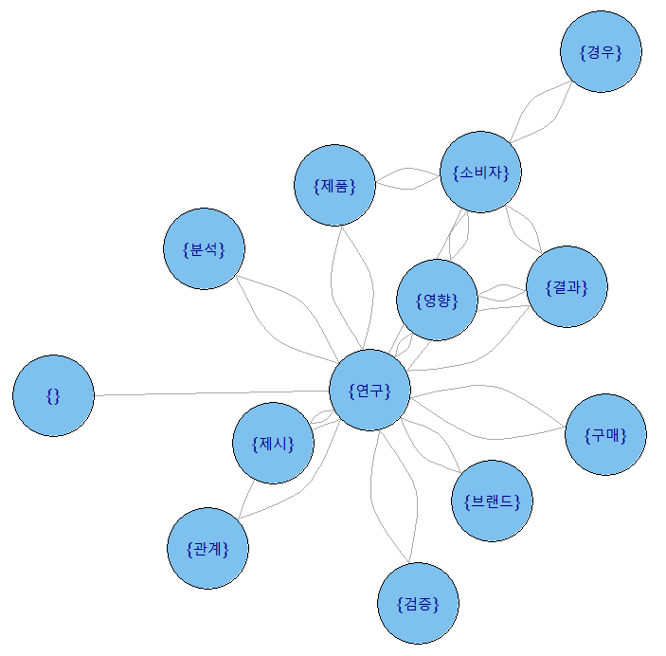
단계2 : 연관어 분석
연관어 시각화
# 연관어 시각화 - rulemat[c(34:63),] # 연관규칙 결과- {} 제거(1~33)
ruleg <- graph.edgelist(rulemat[c(34:63),], directed=F)
ruleg
plot.igraph(ruleg, vertex.label=V(ruleg)$name,vertex.label.cex=1.2,
vertex.size=30,layout=layout.fruchterman.reingold.grid)
# 정점(타원) 크기 속성 : vertex.label.cex
# 레이블 크기, vertext.size
[연구] 단어 중심 네트워크 형성

